Slide 1
大阪府の暑さ対策
平成３０年１２月７日
第１回大阪府猛暑対策検討会議
資料 ３
１

Slide 2
大阪府の暑さ対策
（１）クールスポットの創出・活用促進
（２）緑化・緑陰形成
（３）路面や空気を冷やす取組み
（４）ヒートアイランドの適応に関する啓発
（５）熱中症リスクの低減
２

Slide 3
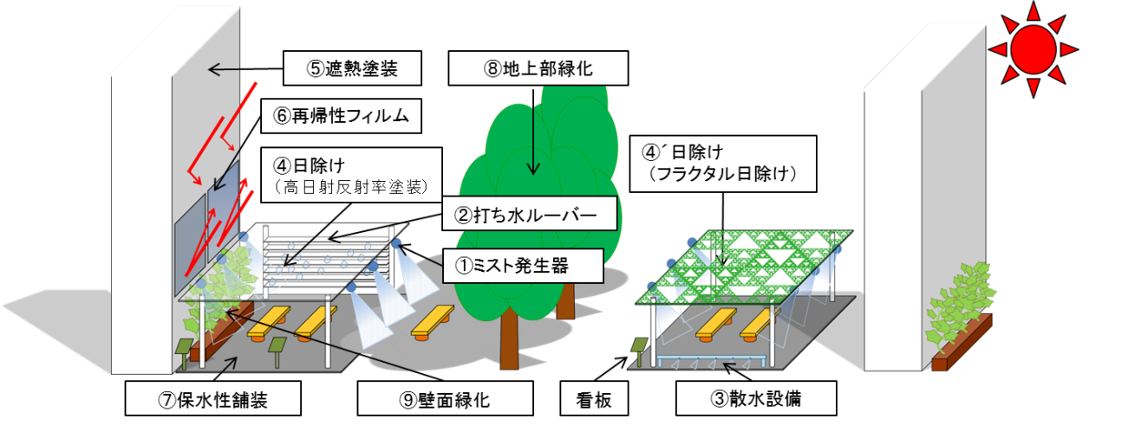
（１）クールスポットの創出・活用促進
取組①
クールスポットモデル拠点推進事業
（環境農林水産部）
概 要
■モデルとなる先進的なクールスポットを整備する事業を民間事業者から公募し、整備に係る費用の一部を補助する 『クールスポットモデル拠点推進事業』 を実施 ・2016年度 ２件、2017年度 １件、2018年度 １件（採択）
具体的な取組内容
◆クールスポットモデル拠点推進事業とは
・民間事業者他の見本となるクールスポットの整備 ⇒適応の考えを府内へ広げていく
・緑化を必須とし、3設備以上の暑熱環境改善設備で構成する（既設は1設備に限り可）
・ベンチやいす等の付帯設備についても補助可 ⇒クールスポットにおけるにぎわい創出
補助対象設備
３

Slide 4
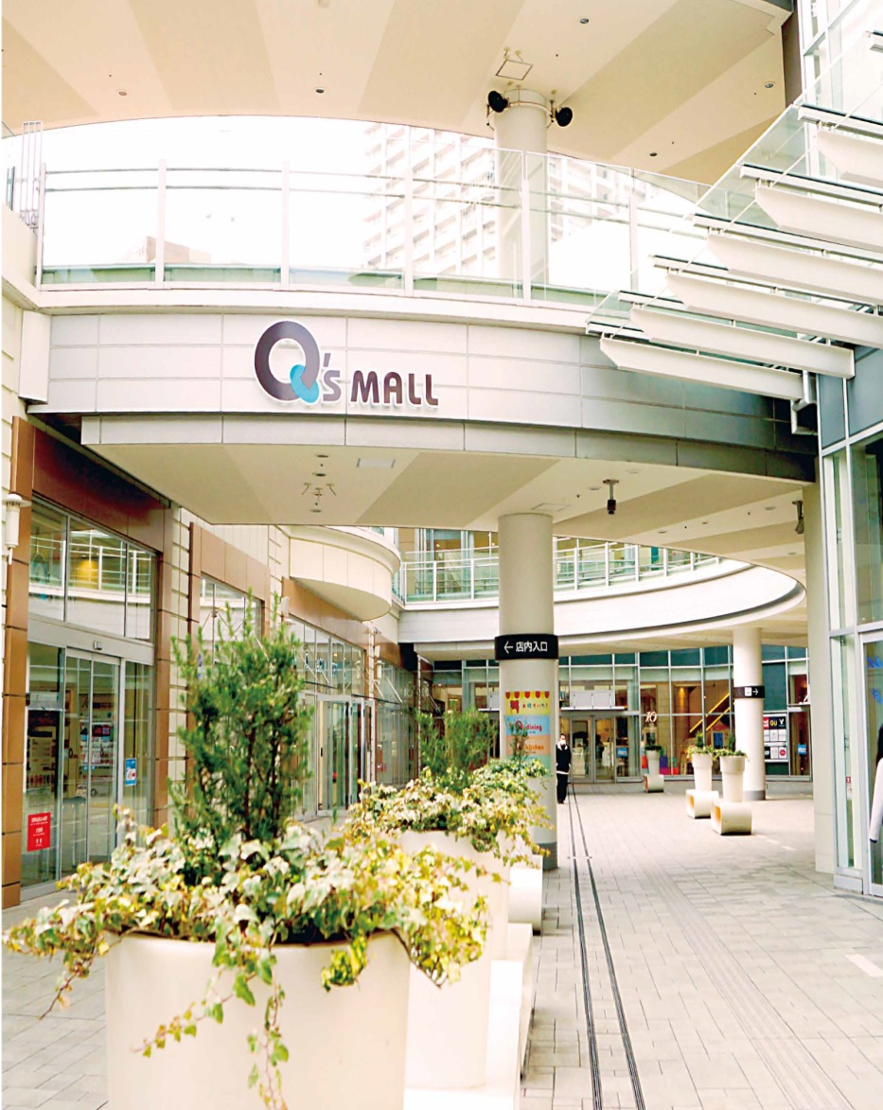
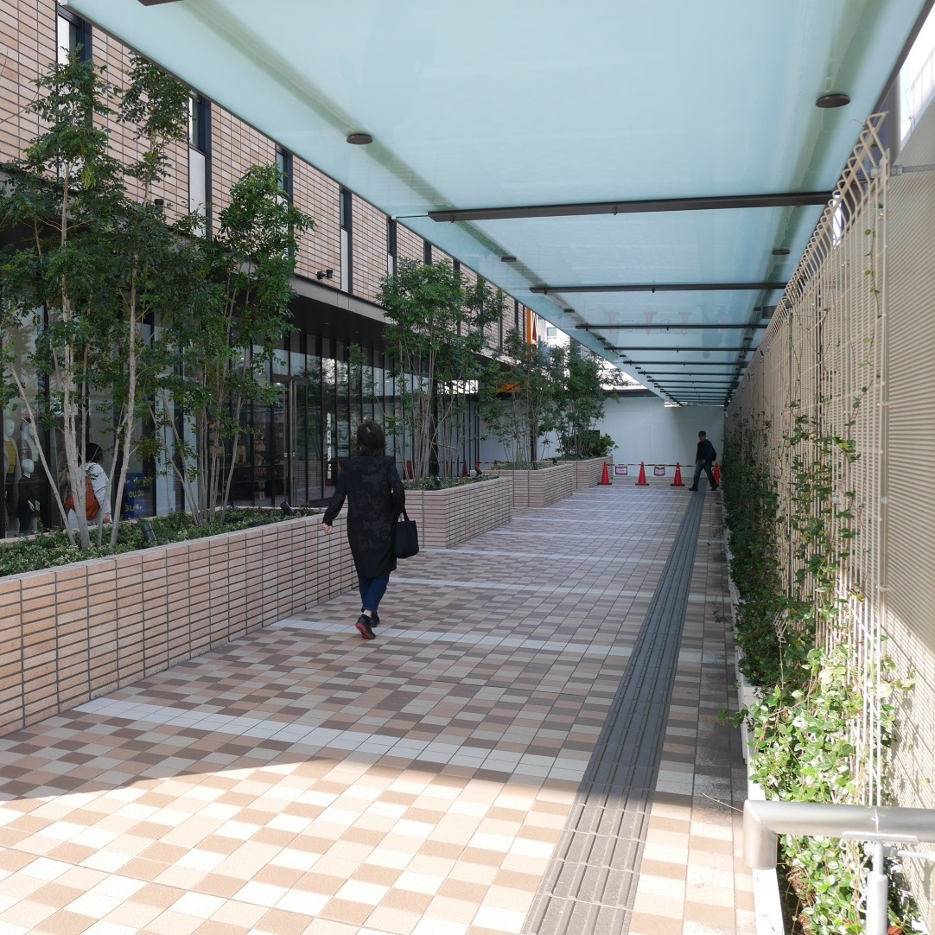
（１）クールスポットの創出・活用促進
取組①
クールスポットモデル拠点推進事業
（環境農林水産部）
具体的な取組内容
躯体による
日除け
遮光性
フィルム
遮熱性
フィルム
地上部緑化
ミスト
発生器
壁面緑化
あべのキューズモール（大阪市阿倍野区）
2016年度整備
SENRITOよみうり（豊中市）
2016年度整備
４

Slide 5
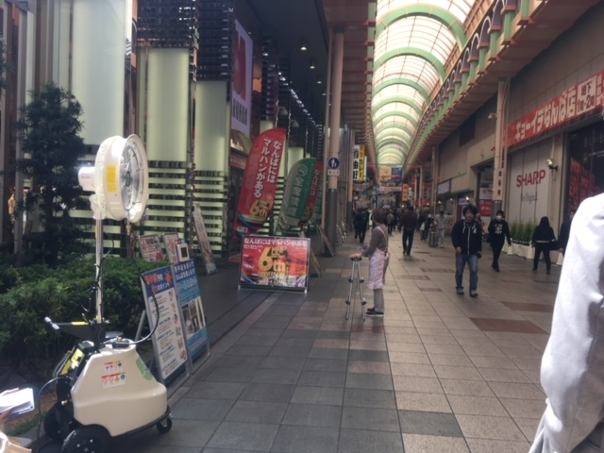
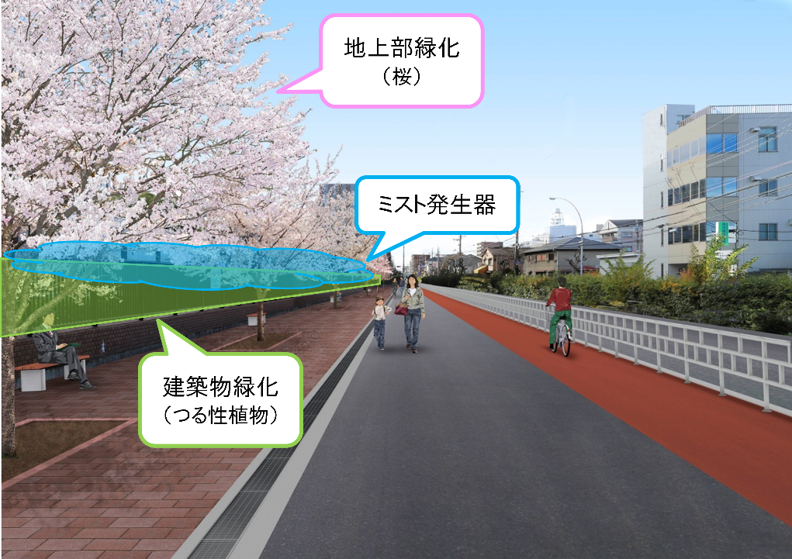
（１）クールスポットの創出・活用促進
取組①
クールスポットモデル拠点推進事業
（環境農林水産部）
具体的な取組内容
躯体による
日除け
地上部
緑化
ミスト
発生器
建築物
緑化
地上部
緑化
ミスト
発生器
難波センター街商店街（大阪市中央区）
2017年度整備
大阪経済大学（大阪市東淀川区）
2018年度採択（整備予定図）
５

Slide 6
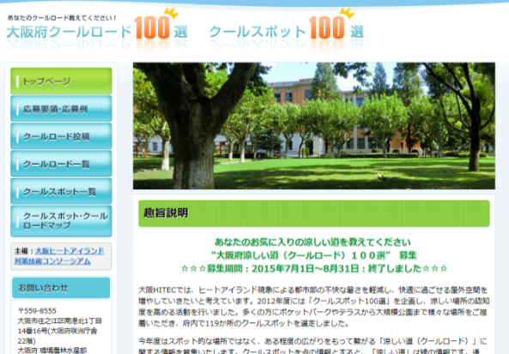
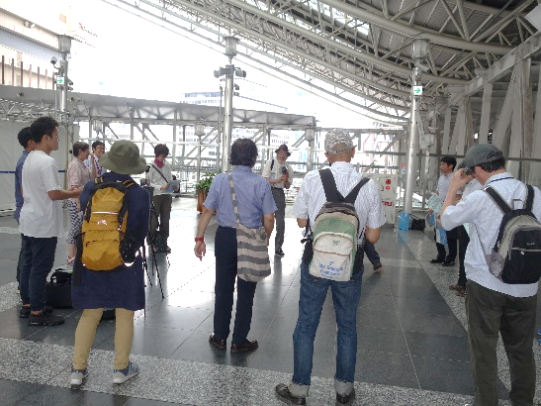
（１）クールスポットの創出・活用促進
取組②
「大阪府クールスポット100選」／「大阪府クールロード100選」
（環境農林水産部）
概 要
■大阪ヒートアイランド対策技術コンソーシアムと連携した身近なクールスポットの活用促進
具体的な取組内容
◆大阪ヒートアイランド対策技術コンソーシアムで、
府民からの応募により選定した「大阪府クールス
ポット100選」、「大阪府クールロード100選」を
ホームページで公開し、広く利用を呼びかけ。
・クールスポット119か所（2013年度選定）
・クールロード 121か所（2015年度選定）
◆クールスポット体感説明会
クールスポット100選・クールロード100選を含め
た地点で開催。
2016年 中之島周辺、2017年 天王寺周辺、
2018年 梅田周辺
大阪府クールスポット100選・
クールロード100選 ホームページ
クールスポット体感説明会
※大阪ヒートアイランド対策技術コンソーシアム(大阪HITEC)
行政（大阪府・大阪市）、民間事業者（メーカー、コンサル等）、大学等で2006年１月に設立され、ヒートアイランド対策技術の開発・
普及、対策の実施と効果検証、産学官民による協働の実践を通じ、より効果的・効率的なヒートアイランド対策を推進しています。2011年
からは、ヒートアイランド現象の緩和に効果の大きい対策の技術認証を開始し、高い技術を持つ企業等を支援するとともに、対策技術を利用
しようとする者に性能の目安を提供し、より一層のヒートアイランド対策技術の普及促進を図っています。
６

Slide 7
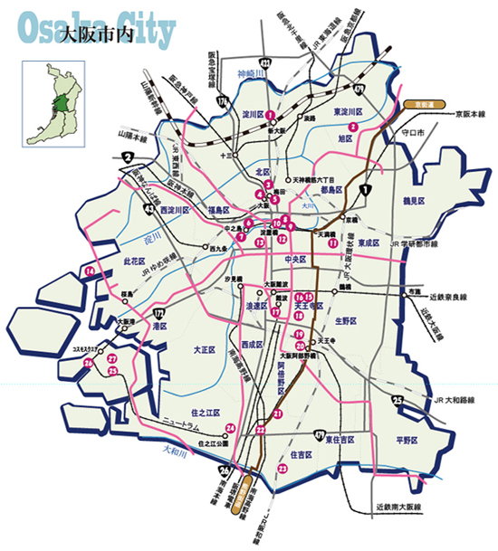
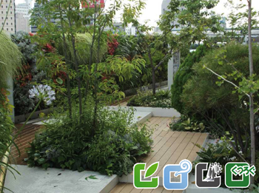
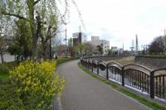
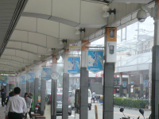
（１）クールスポットの創出・活用促進
取組③
大阪府ホームページによるクールスポットの紹介
（環境農林水産部）
概 要
■みどりのクールスポットマップや市町村が整備したクールスポットをホームページで公開
具体的な取組内容
◆気温だけでなく、木陰の状況や風にそよぐ木の葉の音など
人の感覚的な涼しさや、生き物の生態なども含めたみどりの
清涼感に着目して、「大阪みどりのクールスポット」を紹介。
◆暑い大阪の夏を屋外でも快適に過ごすため、市町村が
整備したクールスポットを紹介。
ウエルカムガーデン新大阪
（大阪市淀川区）
春木川緑道（岸和田市）
JR吹田駅周辺商店街
（吹田市）
「クールスポットに出かけよう！」ホームページ
「大阪みどりのクールスポット」ホームページ
７

Slide 8
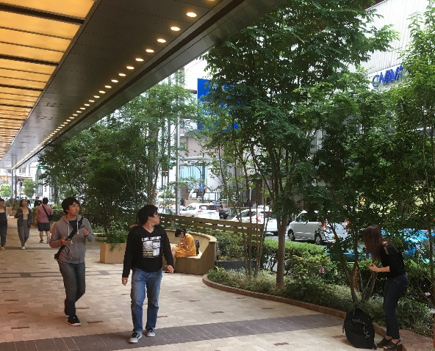
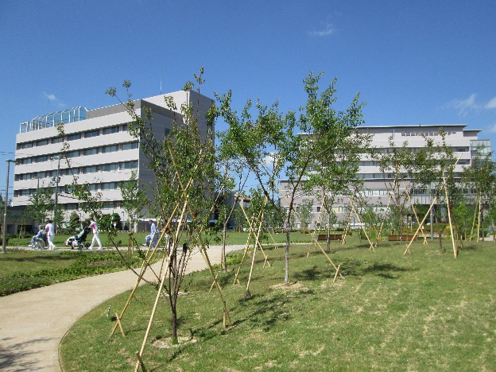
（2）緑化・緑陰形成
取組
実感・みどり事業者認定制度／「実感できるみどりづくり事業」
（環境農林水産部）
概 要
■市街地中心部等で、民間施設の接道部に緑陰等を整備するとともに周辺の街区に緑化を広める民間事業者を支援 する「実感・みどり事業者認定制度」及び「実感できるみどりづくり事業」を実施 ・認定事業者数 4 件（2017年度） ・緑化整備面積 約1,590㎡（2017年度）
具体的な取組内容
◆実感・みどり事業者認定制度
緑化整備とあわせて緑化促進活動に取り
組む民間事業者を「実感・みどり事業者」と
して認定し、認定事業者の緑化施設や緑
化促進活動を大阪府が積極的にＰＲし、
支援。
◆実感できるみどりづくり事業補助
地域のみどりづくりの方針等を示した緑化
プランに沿って緑化施設整備する民間事業
者を支援。植栽・基盤整備や緑化プラン
策定にかかる経費などを助成。
オーエス㈱
ＯＳビル前遊歩道
（大阪市北区）
学校法人 関西医科大学
関西医科大学 総合医療センター
（守口市）
８

Slide 9
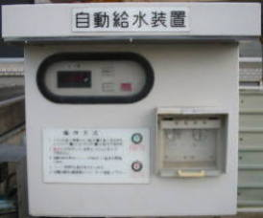
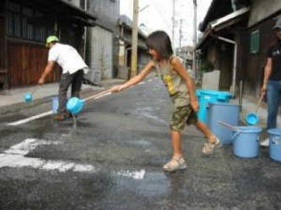
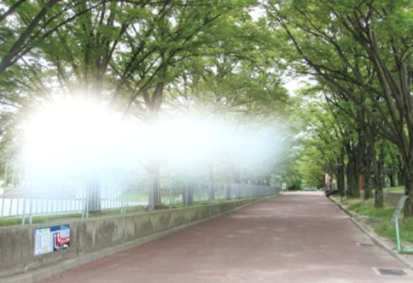
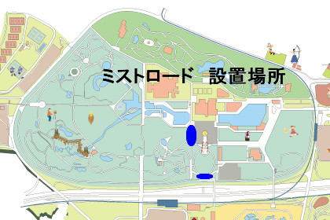
（３）路面や空気を冷やす取組み
取組①
打ち水の普及促進
取組②
ミストロードの設置
（都市整備部）
（府民文化部）
概 要
■打ち水イベントに下水処理水を提供することによる 打ち水の普及促進
概 要
■大阪府立万国博覧会記念公園内の園路2か所に ミストロード（ドライ型ミスト噴霧器）を設置
具体的な取組内容
具体的な取組内容
◆下水高度処理水を、樹木への水まき、道路への散水な
どに、有効かつ簡単に誰にでも使用していただけるよう、
流域水みらいセンターとポンプ場（計13か所）に、処理
水供給施設"Ｑ水くん"を設置。
◆「ひまわりフェスタ」期間中にミストロードを設置し、「万博
記念公園だより」や万博記念公園事務所ＨＰへ掲載。
期間：7月21日(土)から8月12日(日)
ドライ型ミスト噴霧器の設置場所：
中央口、お祭り広場西側の園路
※お祭り広場西側園路沿いの木陰には長さ50mの
巨大ミストロードが登場
ボタンを押すと水が出ます
Ｑ水くん利用例
ミストロード
ミストロード設置場所
９

Slide 10
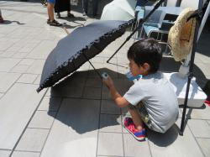
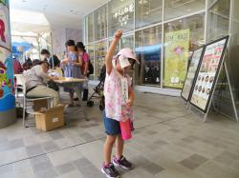
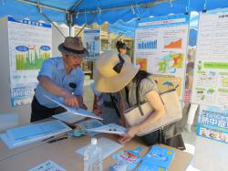
（４）ヒートアイランドの適応に関する啓発
取組
ヒートアイランド現象への「適応」啓発イベント
（環境農林水産部）
概 要
■ヒートアイランド現象に対する「適応」として暑さ対策について学ぶイベントを開催
具体的な取組内容
◆クールスポットモデル拠点推進事業にて整備したクールスポットで、気温測定や、オリジナル風鈴づくりなどの体験を通じて、
暑さ対策について学ぶイベントを開催。
「適応」もええなあ！ おおさかCOOL横丁
開催日：８月４日（土） 場所：あべのキューズモール（大阪市阿倍野区）
協力：東急不動産(株)、大阪市立環境科学研究センター、ひがしなりわがまちくらぶ、えーかっこSEEDｓ、
なにわエコクラブ、大阪市 環境局、気象庁 大阪管区気象台、大阪ヒートアイランド対策技術コンソーシアム、
大阪府地球温暖化防止活動推進員
日傘は本当に涼しいの？
日傘の下の温度を測ると・・・
わたしの「適応」宣言を書いたよ！
身近にできる暑さ対策をチェック！
10

Slide 11
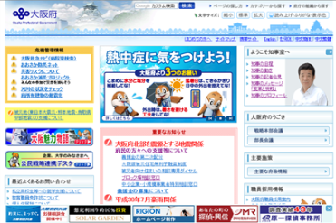
（５）熱中症リスクの低減
取組
熱中症予防啓発
（健康医療部・福祉部・ 環境農林水産部・教育庁）
概 要
■気象情報の提供や注意喚起、予防・対処法の普及啓発、発生状況等に係る情報提供等の実施
①大阪府広報による注意喚起・啓発
ホームページ等による啓発
・府内の救急搬送人員数や現在の暑さ指数をお知らせ
・熱中症予防のポイントや注意事項などを周知
・もずやんTwitterでの啓発
・Facebookでの啓発
・大阪府ホームページトップへの大画像掲載
・ネット配信番組 大阪府チャンネル
メールによる注意喚起
・農業情報メール「おおさかアグリメール」で農作業中
の熱中症に対する注意喚起
大阪府ホームページ
知事定例会見での注意喚起
府政だよりでの注意喚起
11

Slide 12
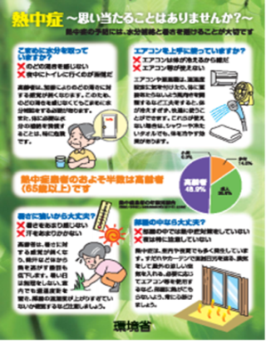
（５）熱中症リスクの低減
取組
熱中症予防啓発
（健康医療部・福祉部・ 環境農林水産部・教育庁）
②様々な機関・施設を通じた注意喚起・啓発
①市町村に対して、あらゆる機会
を通じた注意喚起について協力
依頼するとともに、環境省パンフ
レットなどの普及・啓発媒体を
配付
②保健所に環境省パンフレットな
どの普及・啓発媒体を配付
③大阪府民生委員協議会会長連絡会での注意喚起
④指定障がい児支援事業者・障がい福祉サービス事業
者に対して実施した集団指導において、熱中症予防
啓発
⑤訪問看護ステーション協会を通じ、訪問看護ステー
ション（670施設）へ周知を依頼
⑥介護事業者等への集団指導等の場を活用し熱中
症予防対策等を周知。環境省「熱中症予防声かけ
プロジェクト」の「うちわ」を配布
⑦介護保険施設等に対し、熱中症啓発チラシと大阪府
の熱中症ホームページについて周知
⑧高齢者施設へメールによる注意喚起
高齢者向けリーフレット
12

Slide 13
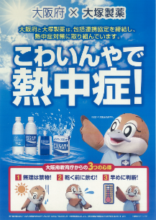
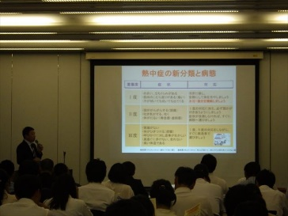
（５）熱中症リスクの低減
取組
熱中症予防啓発
（健康医療部・福祉部・ 環境農林水産部・教育庁）
②様々な機関・施設を通じた注意喚起・啓発
＜学校現場等における熱中症対策＞
①府立学校・市町村教育委員会へ
熱中症対策に関する通知とポスター
配付
②府立学校・市町村教育委員会を
通じて小中学校に対し、環境省熱中
症対策マニュアル・ポスター・リーフレッ
ト・カードを配付
府立学校へ配付したポスター
③府立学校・市町村立学校・私立学校の教職員等を対象とした学校
体育活動事故防止研修会を開催し、熱中症対策の講話を実施
学校体育活動事故防止研修会
における熱中症講義の様子
④文部科学省の熱中症対策の取組に関連し、各市町村を通じて認可保育所、認定こども園、地域型保育事業を
行う事業所及び認可外保育施設あて熱中症事故の防止について周知
⑤熱中症事故の防止等、生徒の安全確保のため、空調設備の弾力的な運用について府立学校へ通知
13

Slide 14
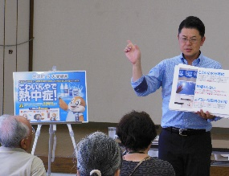
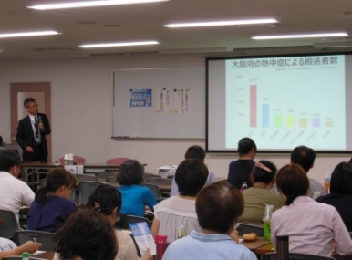
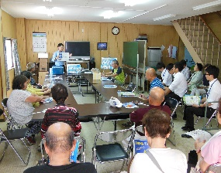
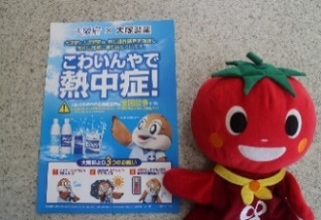
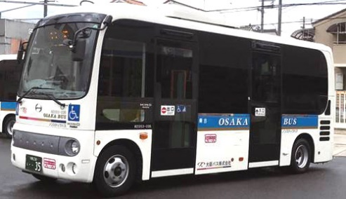
（５）熱中症リスクの低減
取組
熱中症予防啓発
（健康医療部・福祉部・ 環境農林水産部・教育庁）
③民間事業者との連携による啓発活動
大塚製薬㈱との啓発事業
大塚製薬㈱・大阪いずみ市民生活協同組合
との啓発事業
①予防啓発ポスターの作成
高校、スポーツ、教育施設、消防本部、小売店（薬局・
スーパーなど）などに配付
②熱中症セミナーの実施
・介護支援専門員協会研修
（大阪介護支援専門員
協会主催）
・保健師・看護師研修
（大阪府社会福祉協議会
主催）
①移動販売車『コープのお買物便』に
おいて、熱中症の注意喚起に関する
リーフレット等を配布
②地域の自治会と連携して、移動販
売車への買い物に来ていただいた方
を中心に、大塚製薬(株)による熱中
症ミニセミナーを実施
熱中症セミナー
熱中症ミニセミナー
大阪バス㈱の車内アナウンスによる啓発
雪印・銭湯バナー広告による啓発
「私は大丈夫」と思っていませんか？ 熱中症は、昼間の炎天下だけでなく、夜、寝ている間や部屋の中でも起こります。
＜啓発内容＞
「こわいんやで熱中症！」 毎年、熱中症で命を落とされている方がいます。こまめな水分補給など、熱中症予防を心がけましょう！
３
14

